Slide 1

PERTEMUAN PERTAMA
Sit Dolor Amet

Slide 2
Pendahuluan
Yang diperlu diinstall
Node js https://nodejs.org/en/
Git for windows https://git-scm.com/download/win
VsCode https://code.visualstudio.com/
Extention yg diinstall
ES7 React/Redux/GraphQL/React-Native snippets
ESLINT
Prettier
Postman https://www.postman.com/downloads/
Browser Chrome
Extentions
React Devtools
Redux DevTools

Slide 3
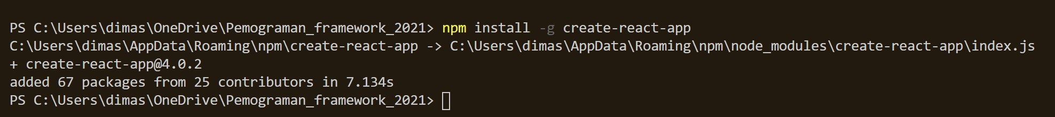
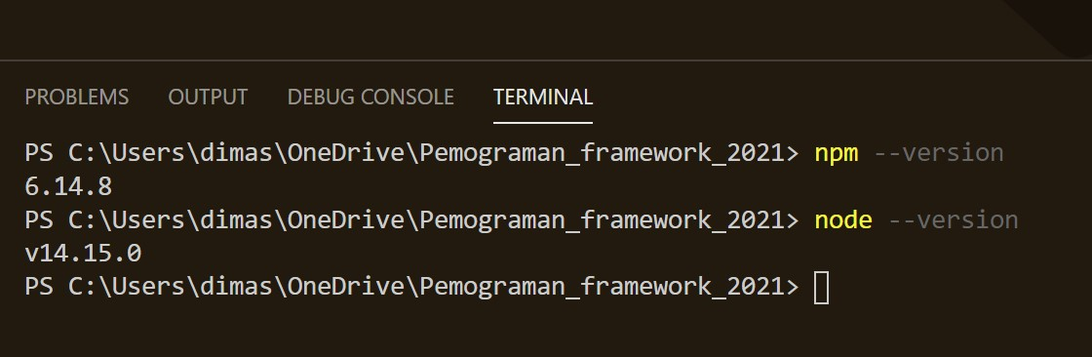
Install React
npm install –g create-react-app
Cek version npm dan node

Slide 4
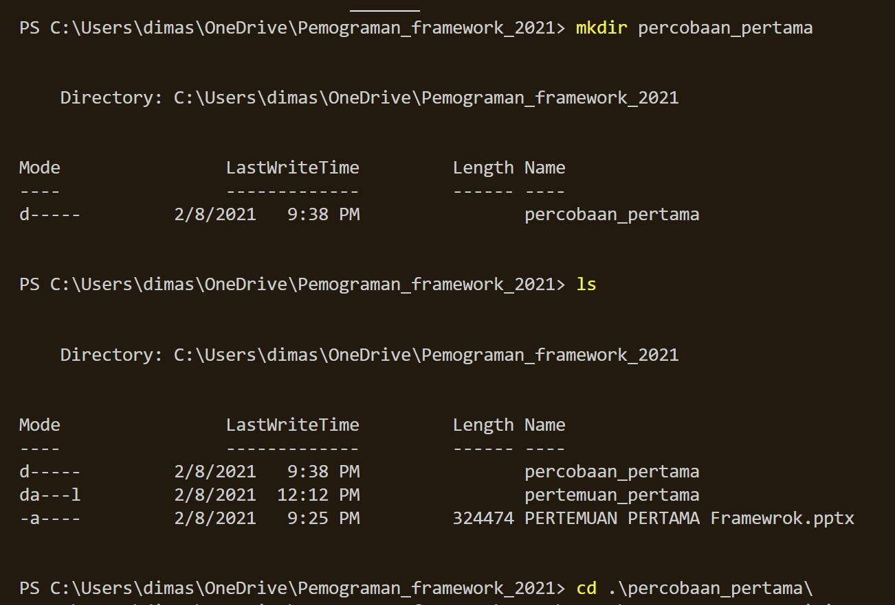
Percobaan pertama (membuat package json)
Notes:
Mkdir untuk membuat direktori, ls untuk menampilkan list direktori yang ada di direktori kita berada, cd untuk masuk ke direktori

Slide 5
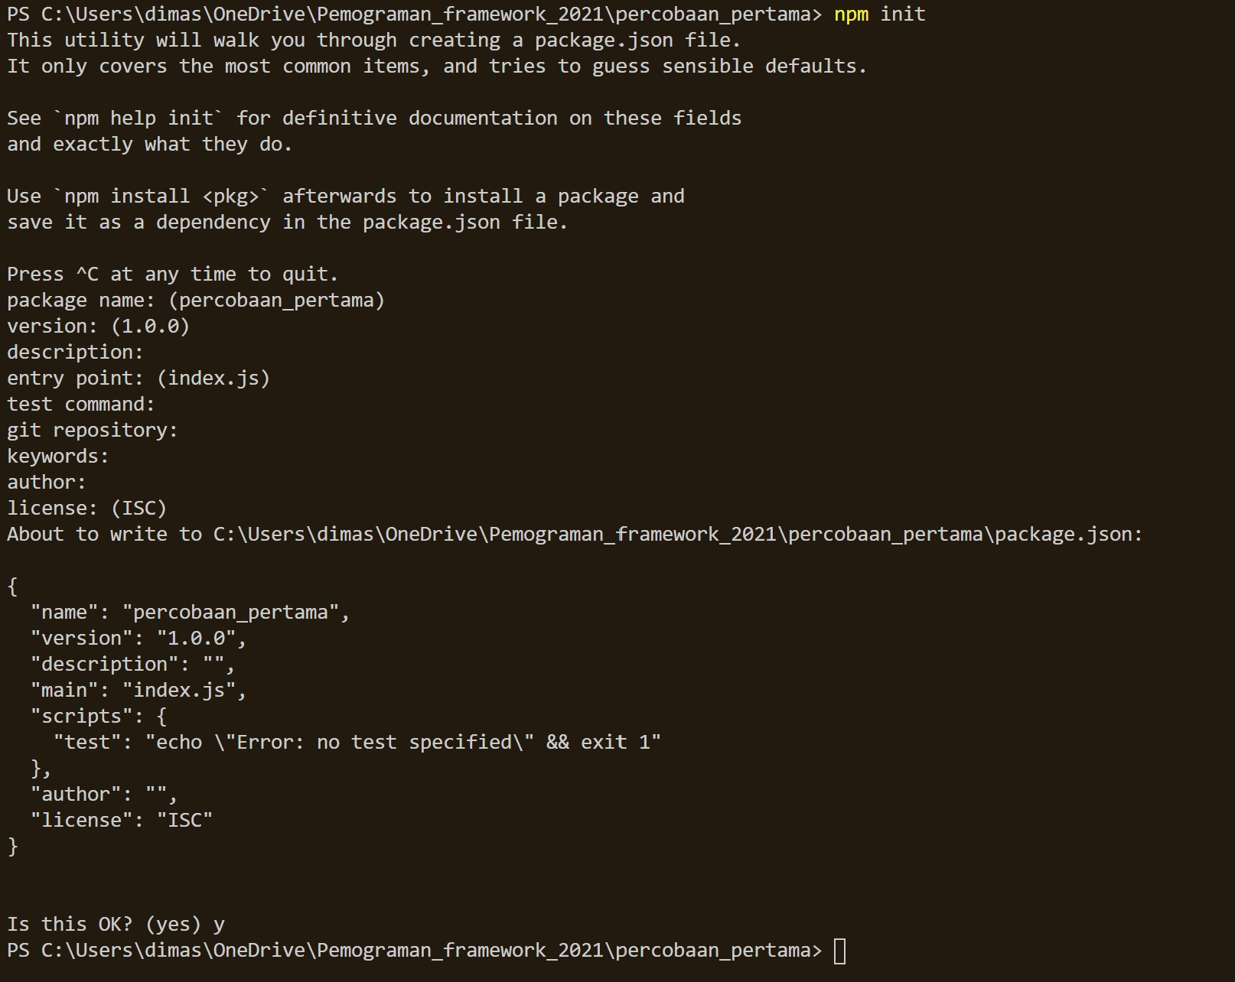
Percobaan pertama (membuat package json)
Notes:
Setelah kita ketik npm init maka akan muncul beberapa pertanyaan yg dimana itu akan sebagai info dari apps yg nanti kita buat yang tersimpan dlam 1 package yg Namanya package json

Slide 6
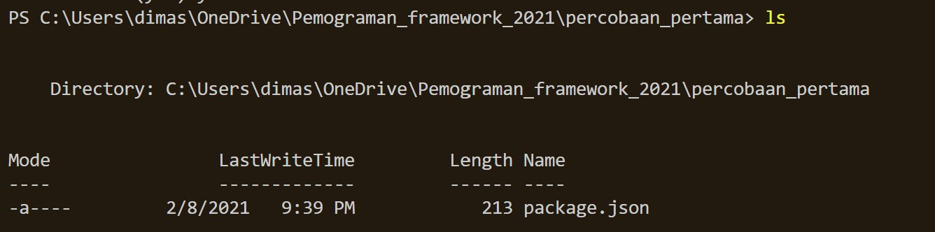
Percobaan pertama (membuat package json)

Slide 7
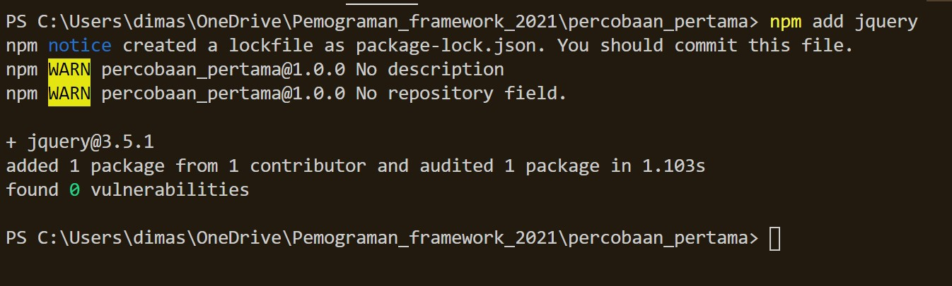
Percobaan Kedua menambahkan library pada project

Slide 8
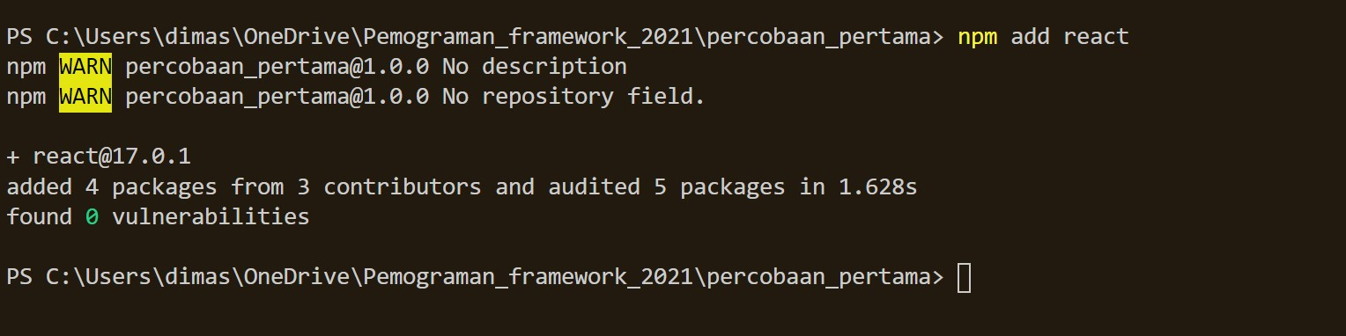
Percobaan Ketiga menambahkan react

Slide 9
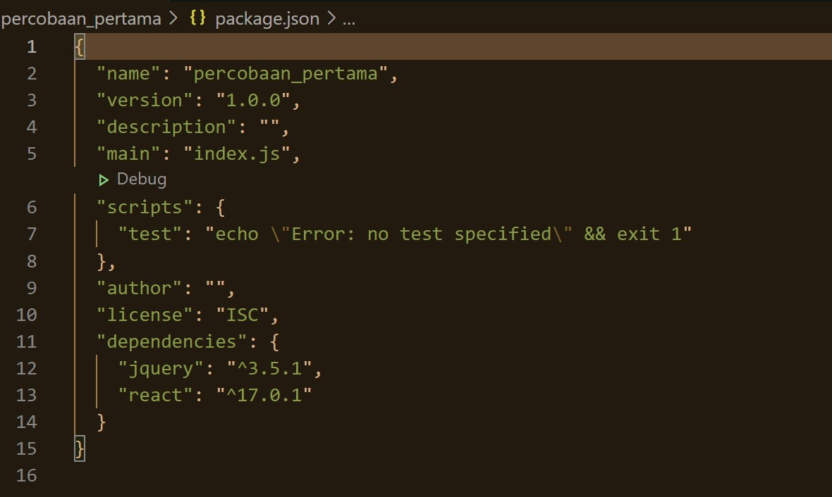
Hasil
Notes:
Pada package json terdapat dependenies jquery dan react yg telah kita install tadi

Slide 10
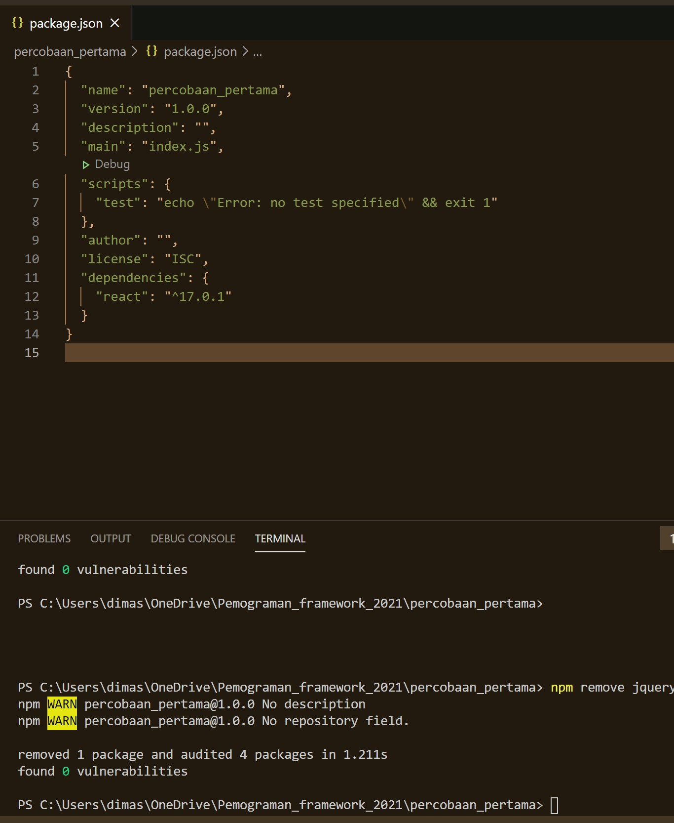
Percobaan keempat hapus library pada package json

Slide 11
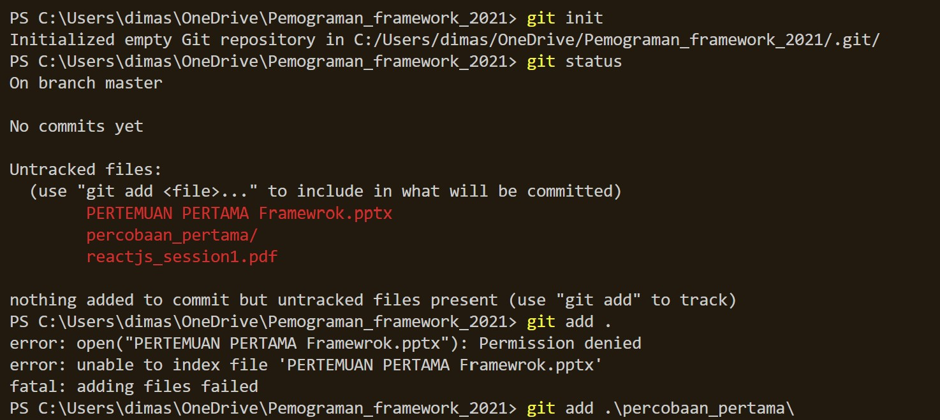
GIT lokal

Slide 12
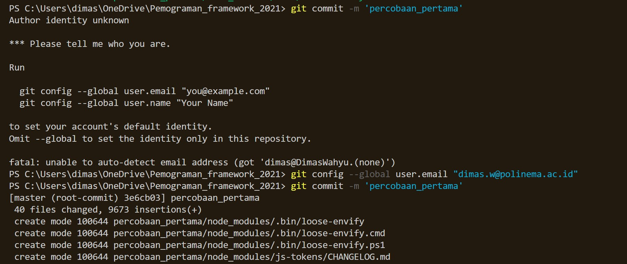
GIT lokal

Slide 13
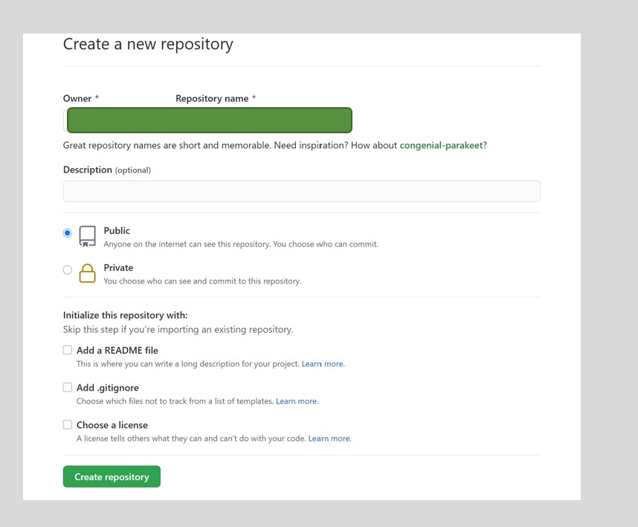
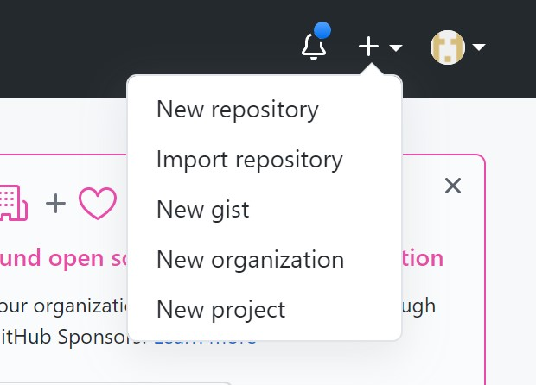
GIT local + GIthub
Buat repository baru pada github

Slide 14
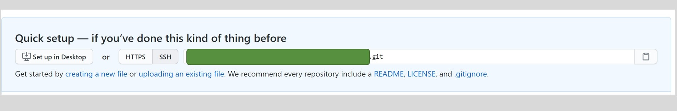
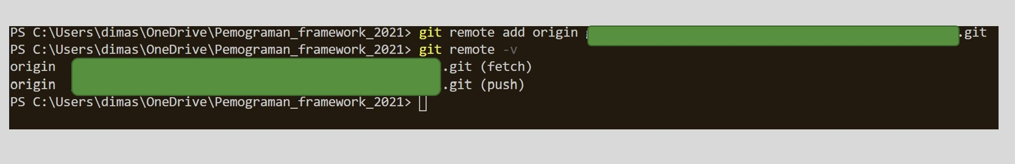
GIT local + GIthub
Copy alamat pada https atau ssh dan paste ke terminal

Slide 15
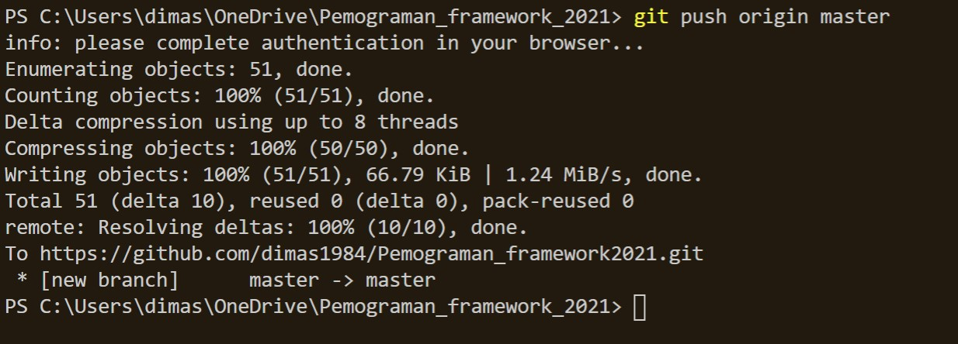
GIT local + GIthub
Git push

Slide 16
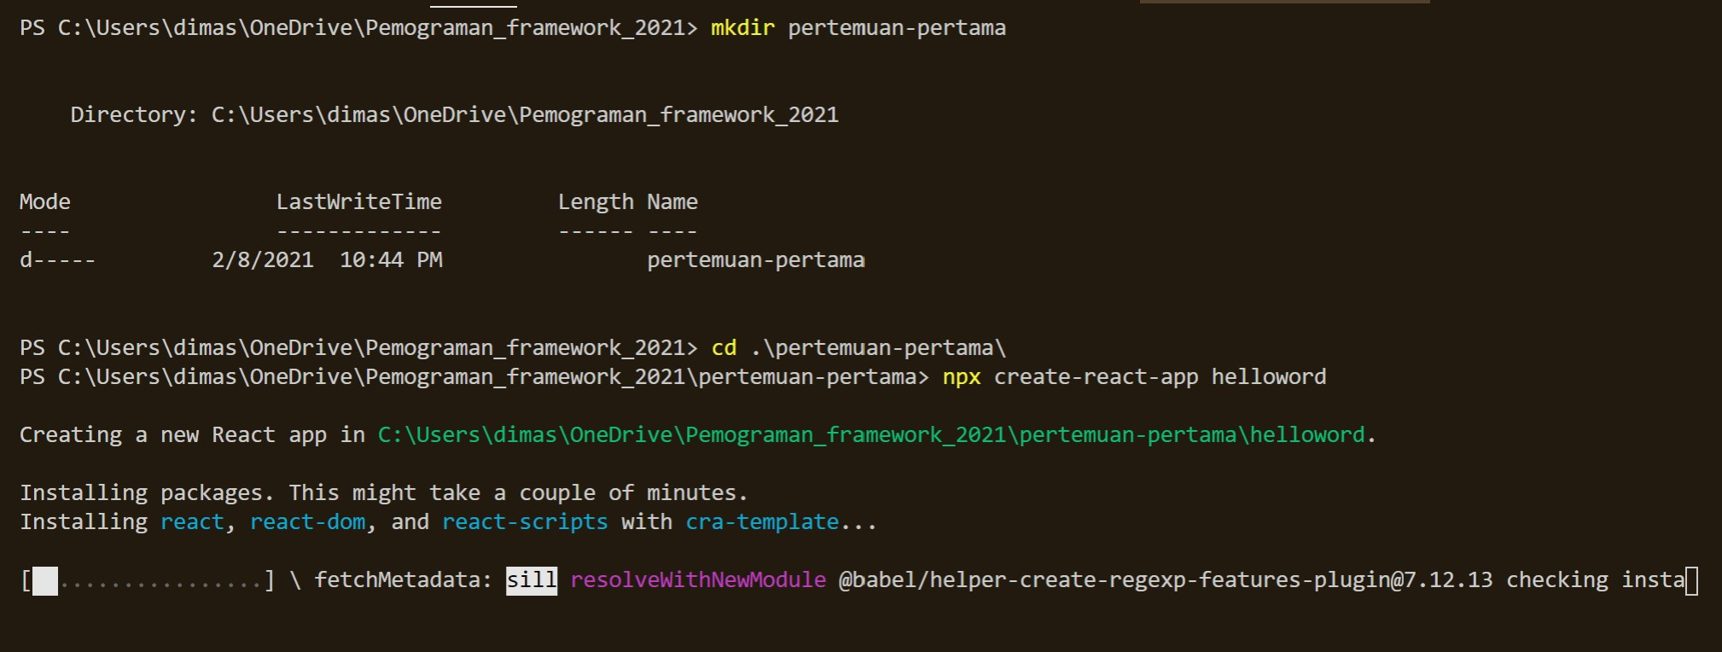
Install react + running

